Slide 1
§2.1 离散型随机变量及其分布
一、基本概念:
1.定义: 如果随机变量X的所有可能的取值是有限多个或无限可列多个，则称X为离散型随机变量,可简记为D.R.v.X (Discrete R.v.)。
又设X的可能取值是 x₁,x₂,…,x_{k},…，若有
P{X=x_{k}} = p_{k} ,k=1,2,…
称此式为X的概率分布，也称分布律.

Slide 2
注：
1、随机变量X的概率分布全面表达了X的可能取值以及取各个值的概率情况；
2、分布率的常见形式，除公式法（如定义中所用）外，还有更为形象的表格法如下：
X
x₁， x₂， … x_{k}， …
p_{k}
p₁ ， p₂ ，… p _{K} …
我们通常称之为随机变量的概率分布表：

Slide 3
2、性质：
1>． p_{k}≥0，（k=1，2,…）
2>． ∑p_{k} = 1.
（若是无穷可列情形，就表示无穷级数∑p_{k}要收敛于1）

Slide 4
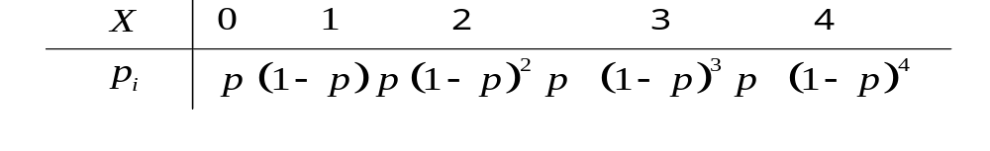
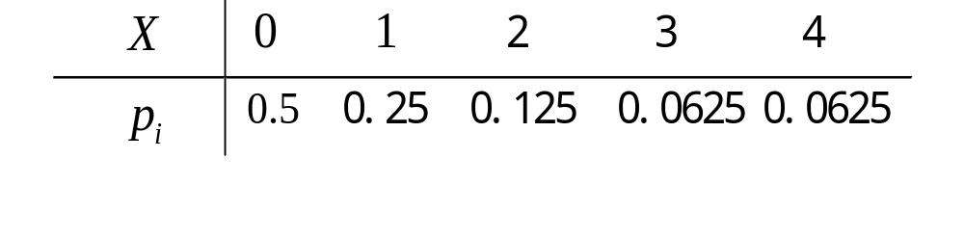
3、求分布律举例
例1设一汽车在开往目的地的道路上需经过四组信号灯,每组信号灯以1/2的概率允许或禁止汽车通过.以X表示汽车首次停下时,它已通过的信号灯的组数(设各组信号灯的工作是相互独立的),求随机变量X的分布律.
解 以p表示每组信号灯禁止汽车通过的概率，易知的X分布律为
以p=1/2代入得

Slide 5
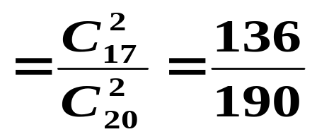
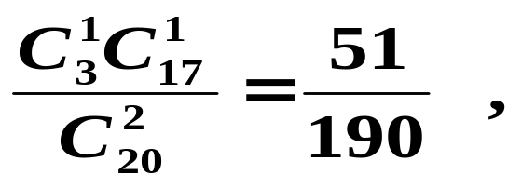
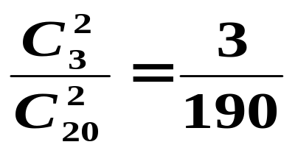
例2 设有一批产品20件，其中有3件次品，从中任意抽取2件，如果用X表示抽得的次品数，求随机变量X的分布律及事件“至少抽得一件次品”的概率。
解：X的可能取值为 0，1，2；
P{X=0}
=P{抽得的两件全为正品}
P{X=1}=
P{X=2}=

Slide 6
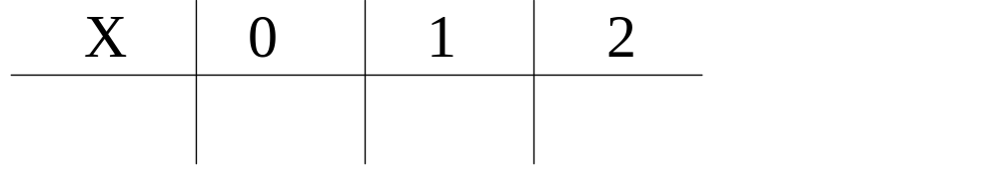
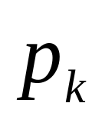
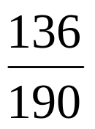
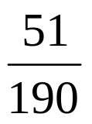
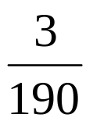
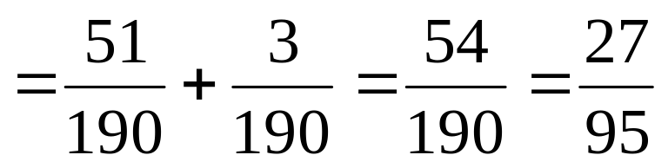
故 X的分布律为
而“至少抽得一件次品”={X≥1}
={X=1}∪{X=2}
注意：{X=1}与{X=2}是互不相容的！
故 P{X≥1}=P{X=1}+P{X=2}
实际上，这仍是等可能概型的计算题，只是表达事件的方式变了！

Slide 7
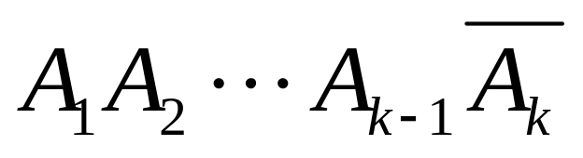
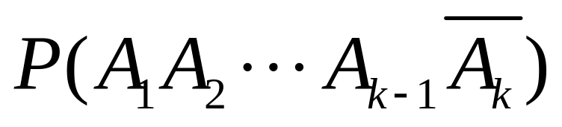
例3 从一批次品率为p的产品中,放回抽样，直到抽到次品为止。求抽到次品时，已抽取产品的次数X的分布律。
分析：若记A_{i}=“第i次取到正品”,i=1,2,3,… 则
A_{i} , i=1,2,3,… 是相互独立的！ 且
！
！
{ X=k }对应着事件
！
所以，X的可能取值为 1，2，3，… ,k,…
P{X=k}=
=(1-p)^{k-1}p ,k=1,2,…

Slide 8
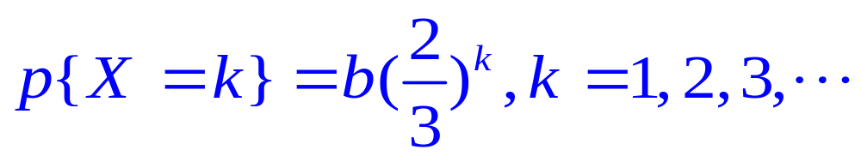
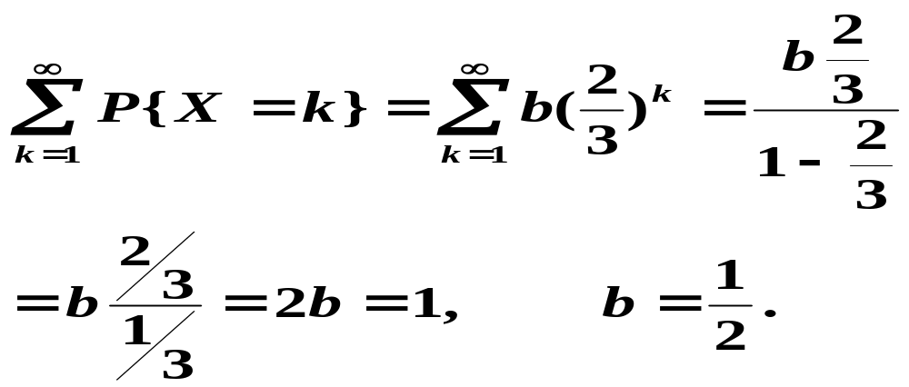
例4: 设随机变量X的分布律为
试确定常数b.
解:
由分布律的性质,有

Slide 9
二、几种常见的重要分布:
1 、二点分布 (0-1分布):
△定义： 若随机变量X的分布律为:
X
0 1
P
1－p p
则称X服从参数为p 的二点分布或(0-1)分布,记为
X～(0-1)分布
△背景：样本空间只有两个样本点的情况
都可以用两点分布来 计算。
如：抛硬币一次。

Slide 10
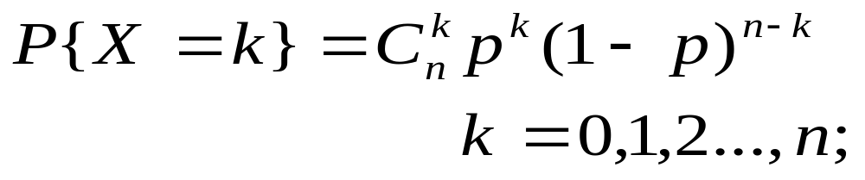
2、二项分布:
△定义：若随机变量X的分布律为:
其中0< p <1, 则称X服从参数为n,p的二项分布(也称贝努利分布）,记为 X～B(n,p).
特别当n=1时,二项分布即为两点分布.
？你能验证对二项分布来说，确有∑ p_{k}=1 吗

Slide 11
△背景：
①、相互独立的试验:将试验E重复进行n次,若各次试验的结果互不影响,则称这n次试验是相互独立的.
②、贝努利试验: 设随机试验E只有两种可能的结果:A及 ,且P(A)=p,在相同的条件下将E重复进行n次独立试验,则称这一串试验为n重贝努利试验，简称贝努利试验(Bernoulli).
在n重贝努利试验中,若以X表示事件A发生的次数,则X可能的取值为0,1,2,3,…,n.

Slide 12
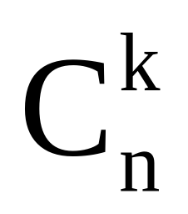
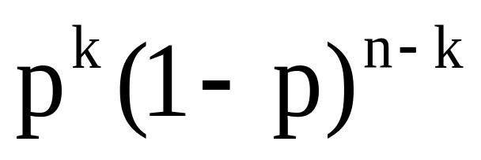
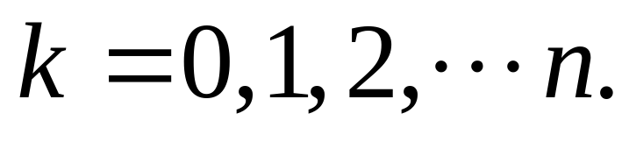

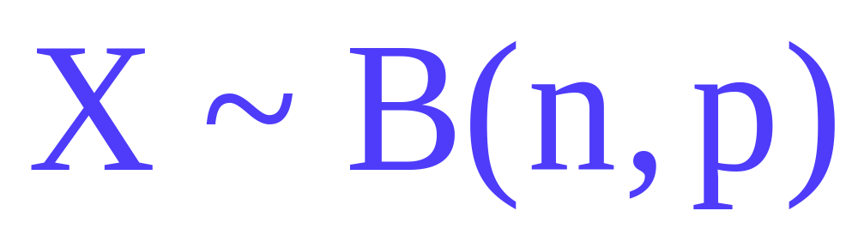
P{X=k}=

Slide 13
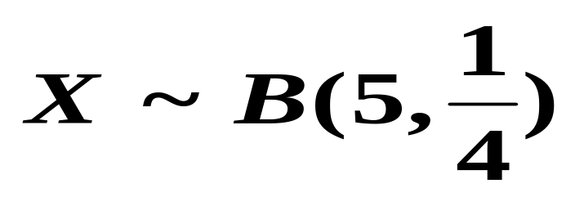
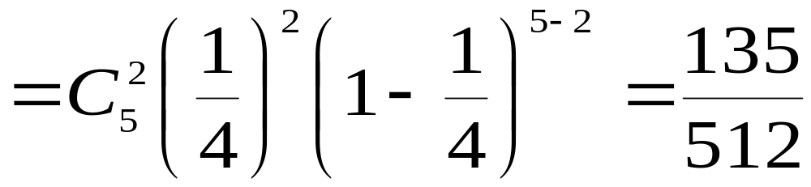
例5 从一批由9件正品、3件次品组成的产品中,有放回地抽取5次,每次抽一件,求恰好抽到两次次品的概率.
解：依题意，有放回地抽取5件,可视为5重Bernoulii实验（A=“一次实验中抽到次品，P(A)=3/12),p=1/4;
记X为共抽到的次品数，则
所求为 P{X=2}
显然，用上一章学的方法能做此题！？

Slide 14
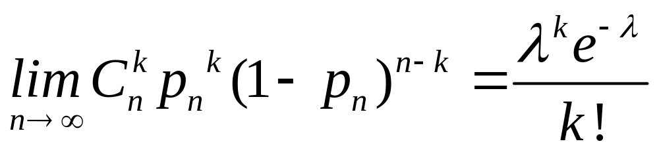
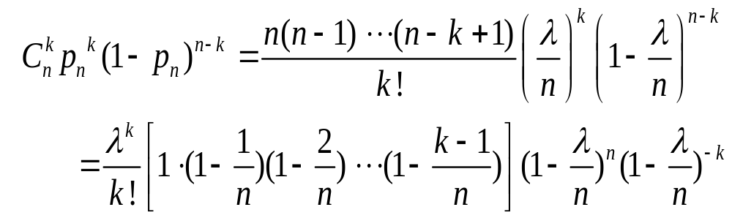
定理
泊松(Poisson)定理
设λ>0是一个常数,n是任一正整数,设p_{n}=λ/n,则对任一固定的非负整数k，有
证明：
对任一固定的k，当n→∞时

Slide 15
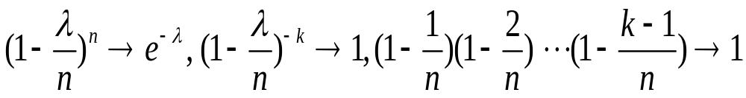
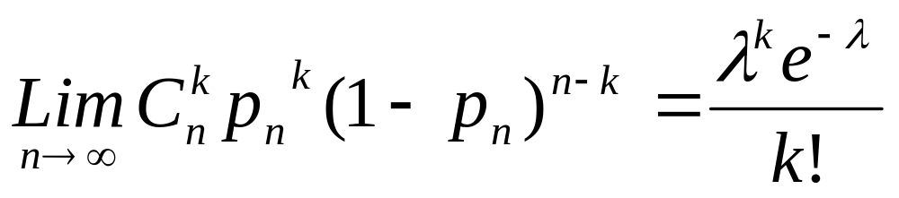
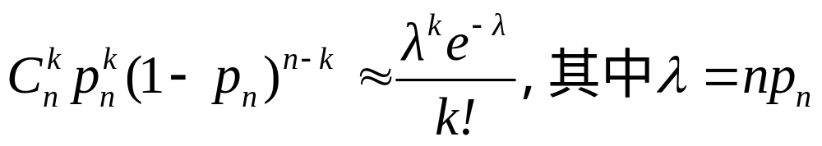
故：
由于np_{n} =λ（常数），所以n→∞时p_{n}→0。因此当n很大，p_{n}很小时有以下近似公式：

Slide 16
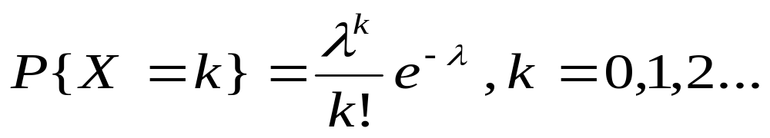
3、泊松分布:
△定义：若R.v.X的分布律为:
其中λ >0, 则称X服从参数为λ的泊松分布(Poisson）,记为 X～P(λ).
？如何验证∑ p_{k}=1

Slide 17
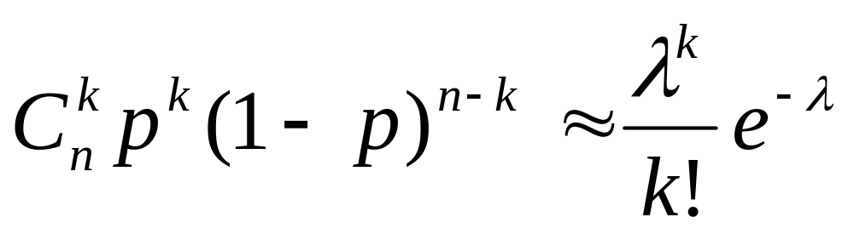
※ 实际应用中：当n≥20,p≤0.05时，即可用近似公式
其中λ=np.
可以证明，实际问题中若干R.v.X是服从或近似服从Poisson分布的。
例如：
服务台在某时间段内接待的服务次数X；
某地区在某时间段内出现故障的次数Y;… …

Slide 18
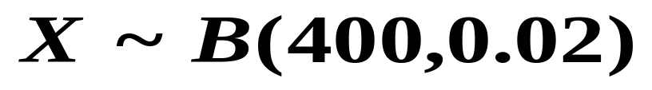
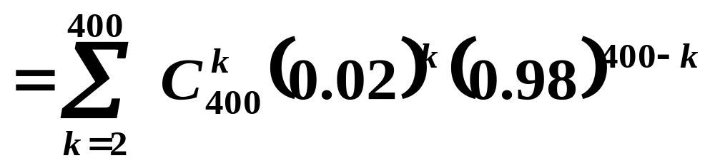
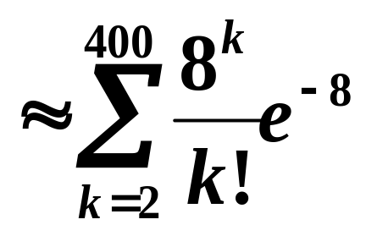
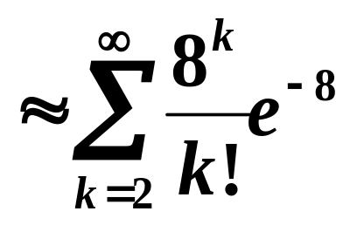
例6 人骑摩托车上街,出事故率为0.02，独立重复上街400次，求出事故至少两次的概率.
解：400次上街⇔400重Bernoulii实验
记X为出事故的次数，则
所求为 P{X≥2}
结果表明，随着实验次数的增多，小概率事件总会发生的！
书上无表可查！
另解: P{X≥2}=1-P{X=0}-P{X=1}
=1- e⁻⁸ - 8e⁻⁸
≈0.997

Slide 19
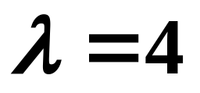
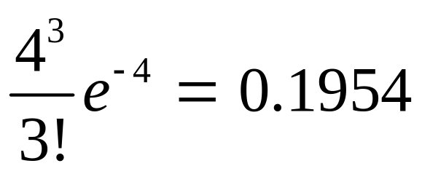
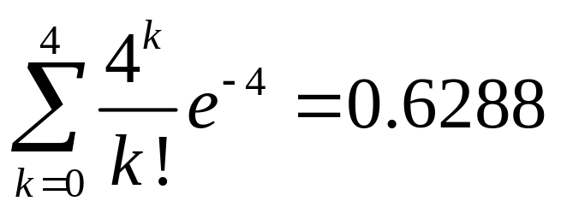
例 7 已知 某电话交换台每分钟接到的呼唤次数X服从参数
的泊松分布，分别 求
（1）每分钟内恰好接到3次呼唤的概率；
（2）每分钟不超过4次的概率.
解（1）P{X=3}=
（2）P{X≤4}=

Slide 20
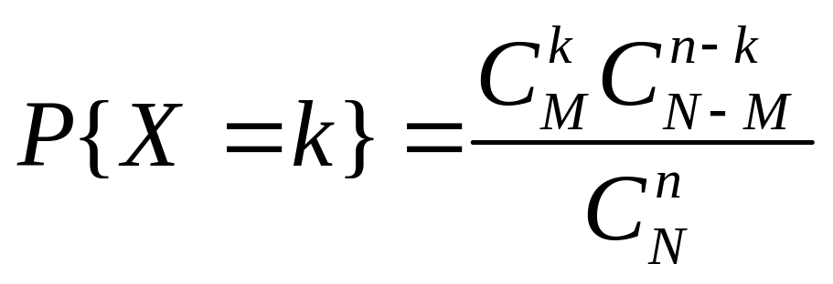
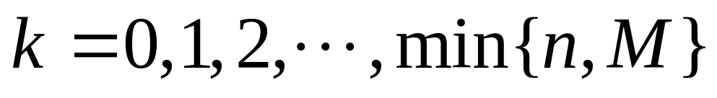
4、超几何分布:
定义
设N个元素分为两类：有M个属于第
一类,有N-M个属于第二类从中采取不重复抽样方式任取n 个，令X表示这n 个元素中第一类元素的个数，则X的分布称为超几何分布
其分布律为
应用于产品检验，药物试验等实际问题中可建立超几何分布的模型.

Slide 21
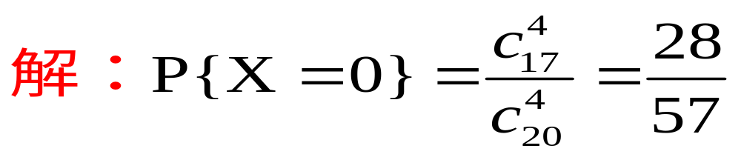
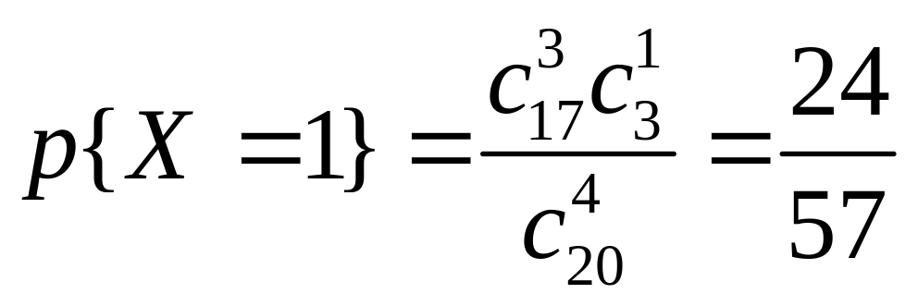
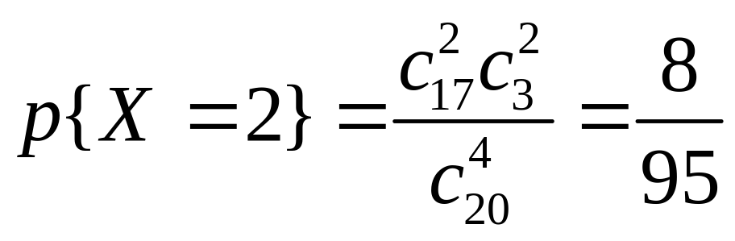
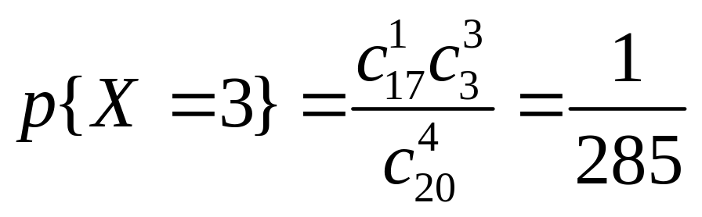
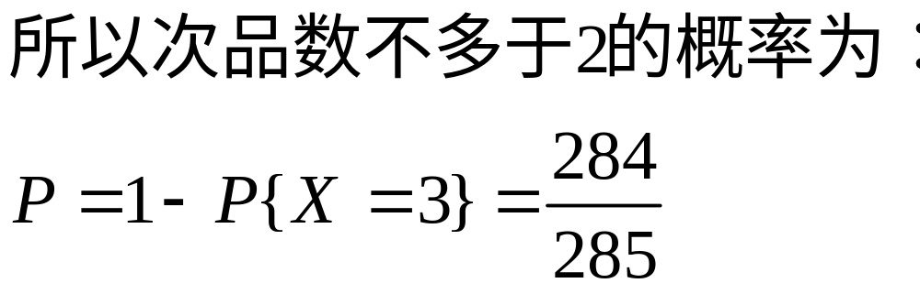
例8 某一批 产品共20件，其中次品3件，现从中任取4件（不放回）求其中次品数X的分布律，并求次品数不多于2的概率.

Slide 22

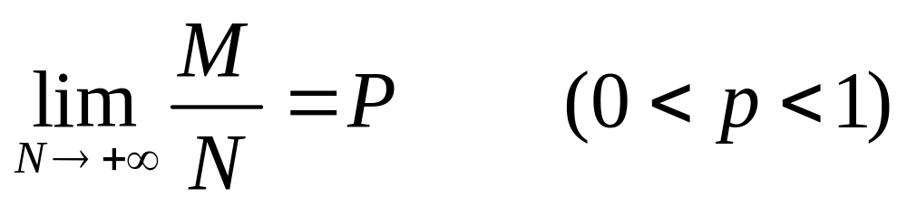
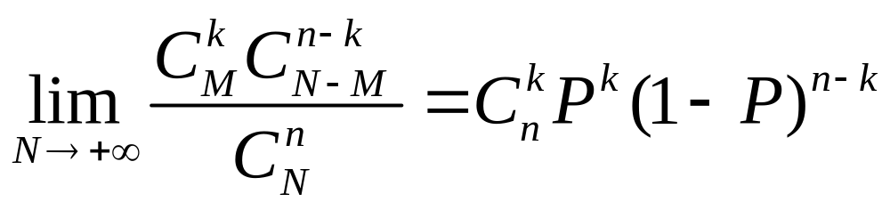
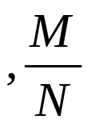
2、超几何分布的近似计算
当
时,超几何分布以二项分布为极限
在二项分布中，若
则对一切n>1 , k=0,1, …min(n,M)有
X～B（n ）
注：当N充分大时，n相对较小，采用不放回抽样方式从N个元素中任取n个元素，可近似看成采用放回抽样的方式抽取，此试验可看成n次独立重复实验.

Slide 23
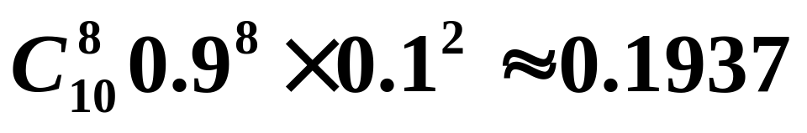
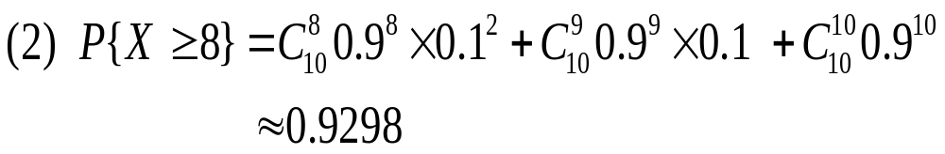
例8 一大批种子发芽率为90%，今从中任取10粒.求播种后, 求（1）恰有8粒发芽的概率（2）不小于8粒发芽的概率。
解：
X～B（10，0.9）
(1)P{X=8}=

Slide 24
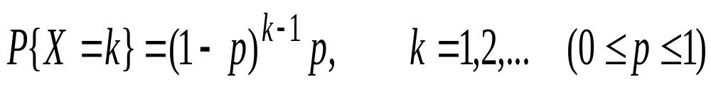
（5） 几何分布
定义 若d.r.v.X取值正整数，且满足：
则称r.v.X服从参数为p的几何分布，
记为：X~G(p)。
在Bernoulli独立重复试验中，若事件A在一次试验中出现的概率为p，即P(A)=p,记X为首次发生A的试验次数，则X~G(p)。

Slide 25
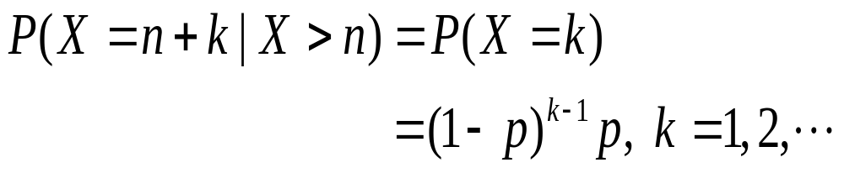
几何分布具有一个极特殊的性质——无记忆性。我们假设在前n次试验中事件A均未发生，则可证明，在此条件下，从第n+1次试验起到首次A发生的第X次试验，仍服从几何分布,且与n无关,即: n∈N，有
这就是几何分布的无记忆性。

